Slide 1

Отряд Китообразные
Презентацию готовили : Цыбенко Наталья и Ксенофонтова Юлия

Slide 2
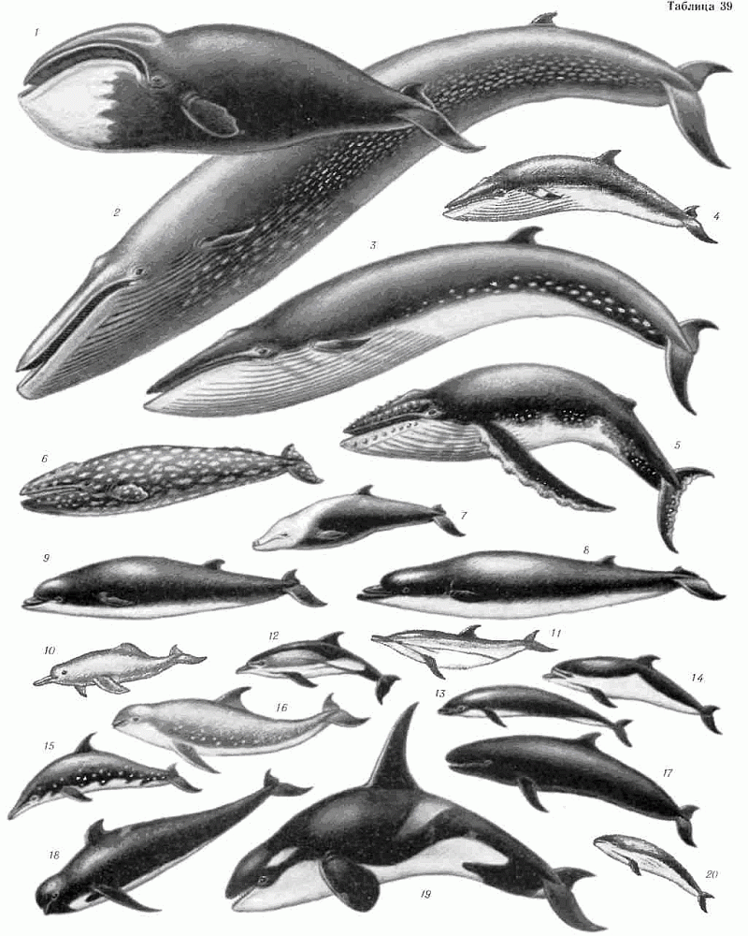
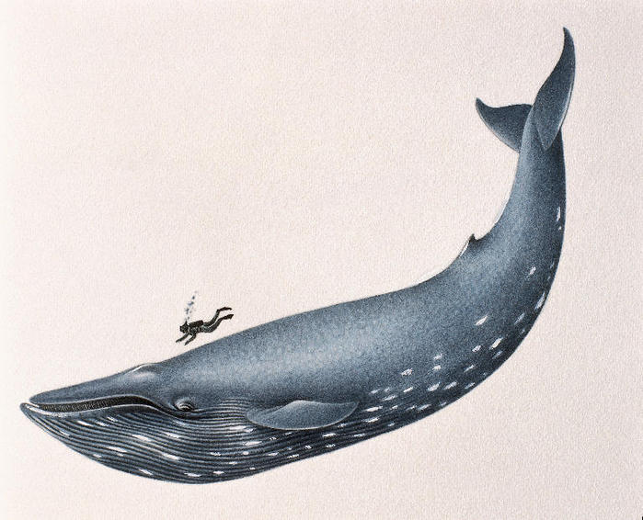
КИТООБРАЗНЫЕ (Cetacea)
Отряд вторичноводных млекопитающих. Длина тела современных Китообразных от 1,1 м до 33 м, масса от 30 кг до 150 т. Приспособленные к постоянной жизни в воде. Тело обтекаемой формы, с горизонтальным двулопастным хвостом. Мощный слой подкожного жира способствует сохранению тепла.
КИТООБРАЗНЫЕ.
Усатые киты: 1 — гренландский кит; 2 — голубой кит; 3 — финвал; 4 — малый полосатик; 5 — горбач 6 — серый кит.
Зубатые киты: 7 — клюворыл; 8 — северный берардиус; 9 — высоколобый бутылконос; 10 — иния; 11 — полосатая стенелла; 12 — белобочка; 13 — северный дельфин; 14 — афалина; 15 — гребнезубый дельфин; 16 — серый дельфин; 17 — чёрная косатка; 18 — обыкновенная гринда ; 19 — косатка; 20 — обыкновенная морская свинья.

Slide 3
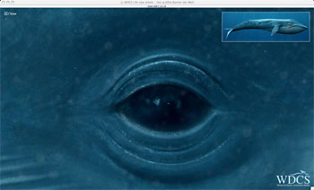
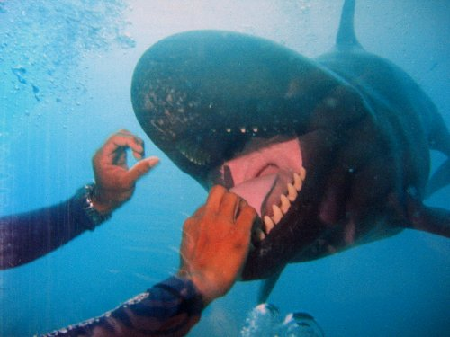
Обоняние, слух, зрение, осязание
Обоняния у китов практически нет, вкус развит плохо, а осязание – очень хорошо. Зрение в воде слабое, на поверхности видят прекрасно. Лучше всего развит слух. Воспринимают не только звуки, но и инфразвуки, и ультразвуки. Диапазон издаваемых звуков необычайно широк, вплоть до ультразвука. Время между произведённым звуковым сигналом и его возвращением указывает животным расстояние до любого объекта на их пути. Т.е. китообразные обладают уникальными эхолокационными способностями, позволяющими ориентироваться днём и ночью даже на большой глубине или в совершенно мутной воде.

Slide 4
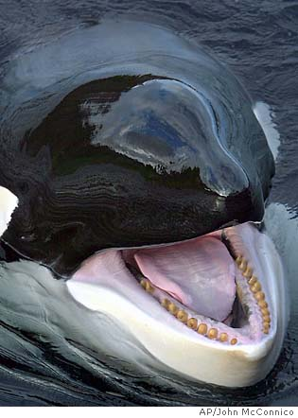
Питание
Питаются мелкими водными животными, по большей части рачками. Из верхней челюсти кита свисают многочисленные эластичные ротовые пластины с краями, похожими на бахрому – это китовый ус. Всасывая в огромную ротовую полость воду, кит процеживает её через усы, а отцеженных рачков глотает. За сутки синий кит съедает 2-4 тонны пищи. Китов с китовым усом вместо зубов, называют усатым или беззубым. У зубатых китов бывает до 240 зубов. Пищу глотают целиком. Слюнных желёз нет. Желудок сложный (из 3—14 отделов) Мечение показало, что усатые Китообразные передвигаются на расстояние до 5—10 тыс. км, но обычно не переходят экватор и возвращаются ежегодно в одни и те же районы

Slide 5
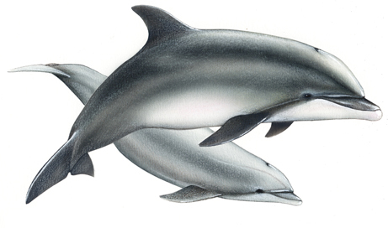
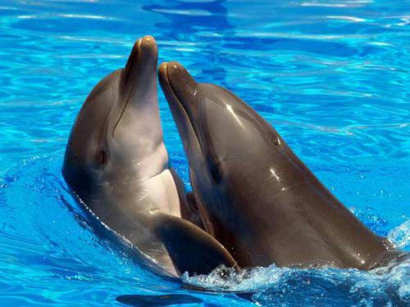
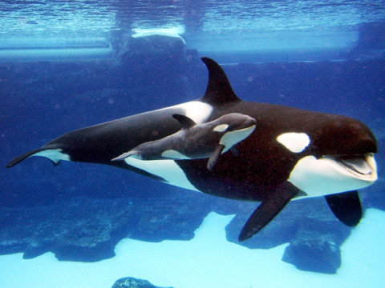
Размножение
Продолжительность жизни 30—50 лет. Численность большинства Китообразных сокращается, особенно крупные киты на грани исчезновения. Половой зрелости достигают к 2-6 годам. Беременность у большинства около 1 года. Рождают раз в 2 года, под водой, как правило, 1 детёныша.

Slide 6
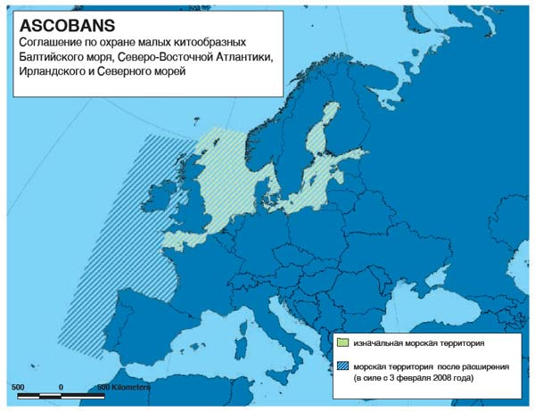
Население
Киты населяют практически все моря и океаны, от Арктики до Антарктиды, иногда заходят в устья рек, есть несколько речных видов. Все превосходные пловцы и ныряльщики – кашалот погружается на глубины до 1000 м, дельфин – до 500 м. Не всегда киты жили в водной среде. Их предки обитали на земле, затем ушли в океан (отсюда название – вторичноводные). При изменении среды обитания тело китов приобрело обтекаемую форму, исчез волосяной покров.

Slide 7
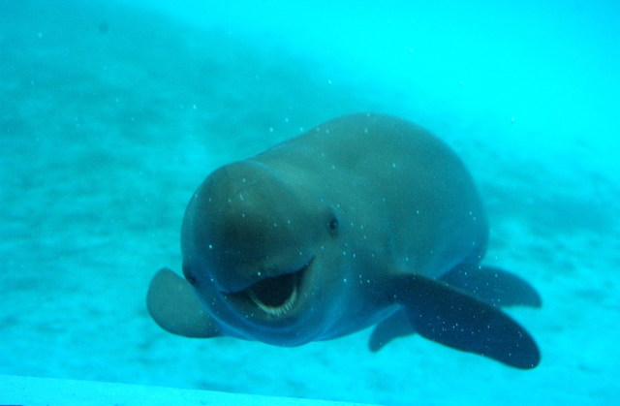
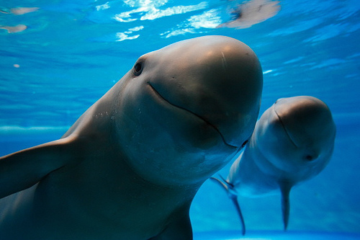
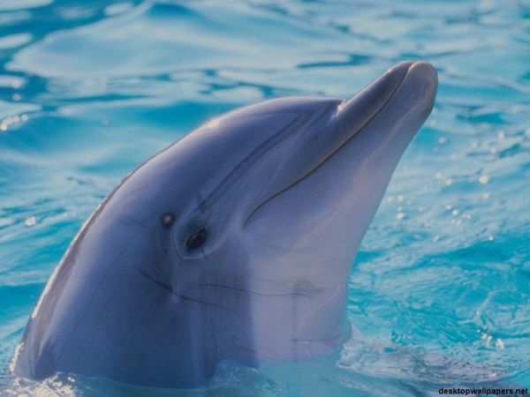
Дыхание
Голова у китов чаще небольшая, с вытянутым «клювом» или округлая. Ноздри («дыхало») расположены на макушке, открываются только на момент короткого вдоха-выдоха. Китообразные способны подолгу не дышать: от 2—4 мин до 30—40 мин, иногда до 2 ч. Выдох начинается у поверхности воды, в результате чего и получается знаменитый фонтан (выброс вверх струи воды).

Slide 8
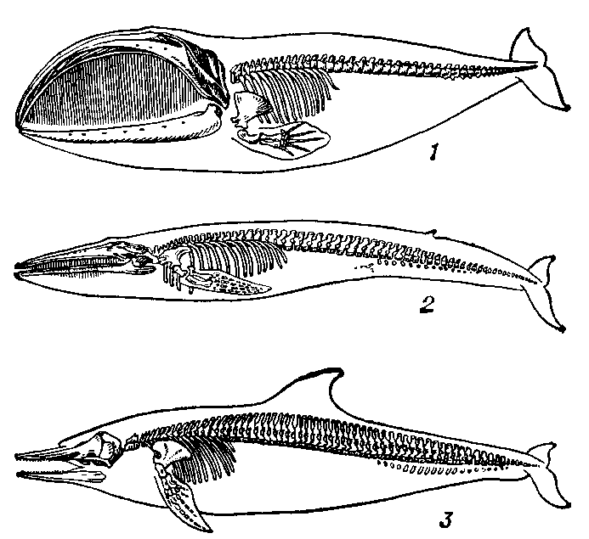
Скелеты и контуры тела китообразных: 1 — гренландского кита; 2 — голубого кита; 3 — дельфина - белобочки.

Slide 9
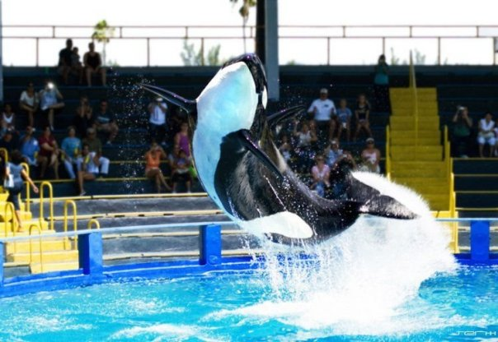
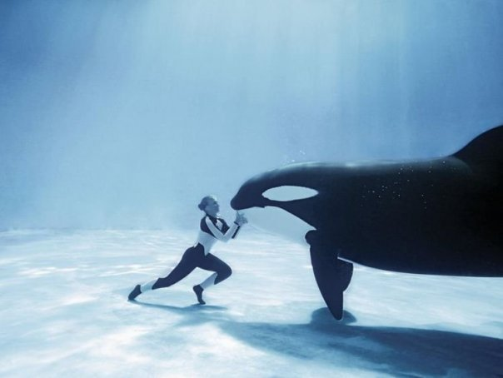
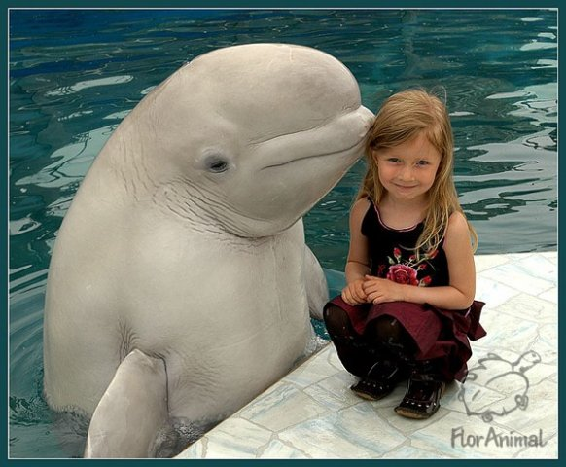
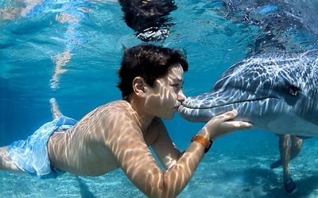
Человек и Китообразные
История взаимоотношений человека и кита очень давняя.

Slide 10
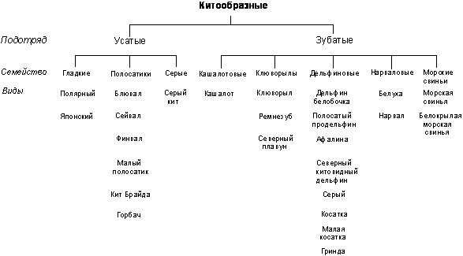

Slide 11
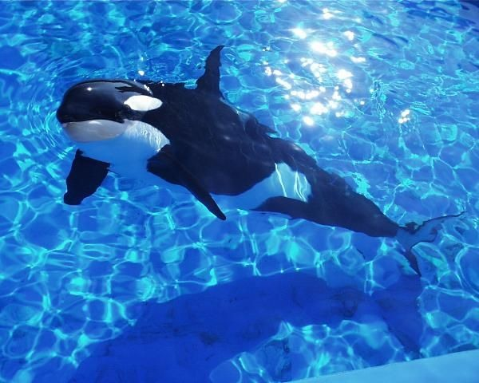

Slide 12
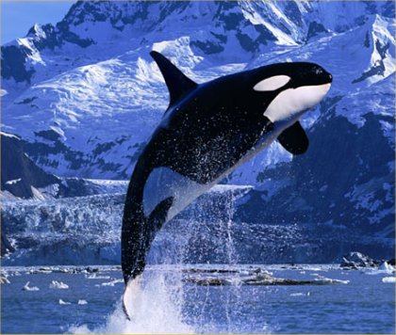
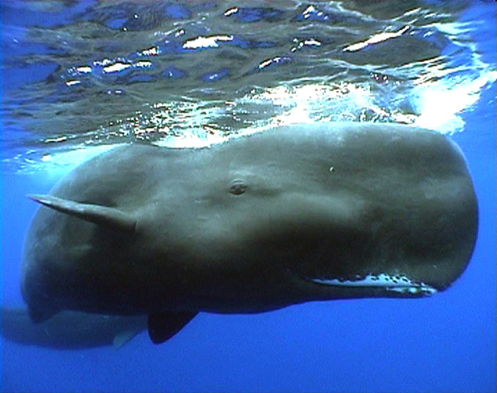
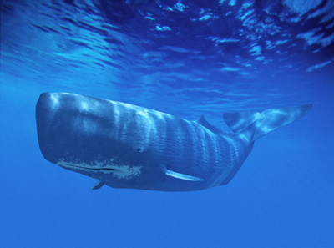
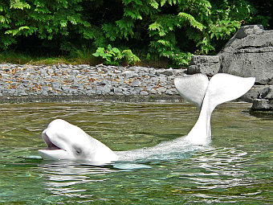

Slide 13
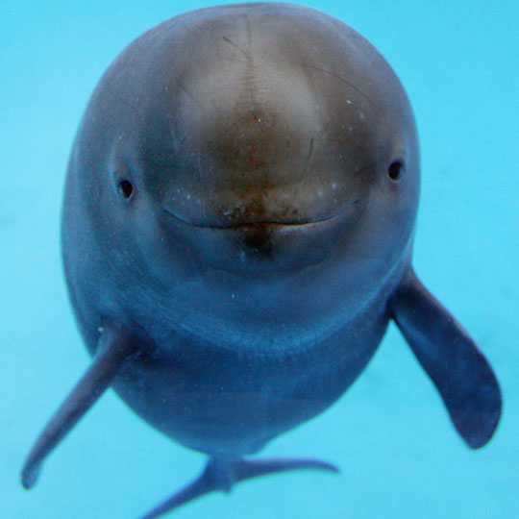
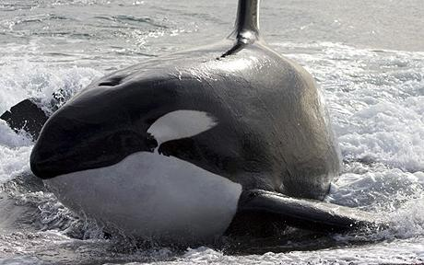
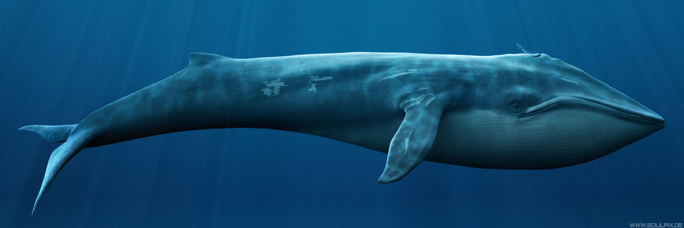

Slide 14
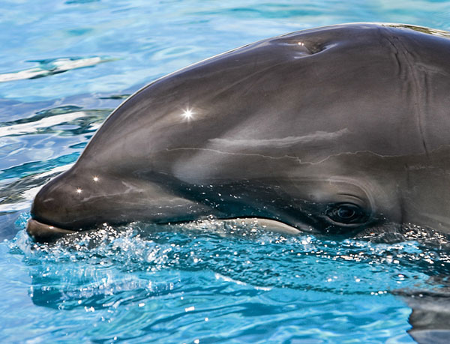

Slide 15
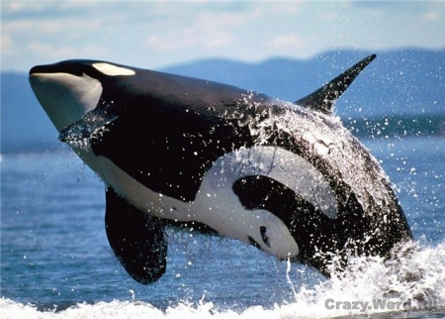
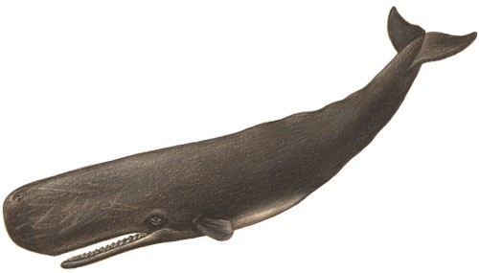

Slide 16
Спасибо за внимание!!!!!

